Slide 1
Consultas de prueba en base de datos Ventas Ecommerce con PostgreSQL

Slide 2
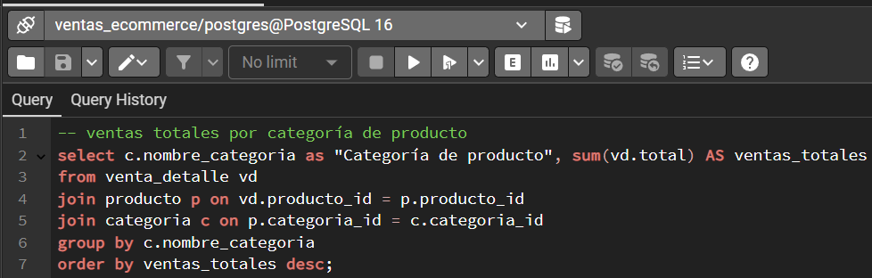
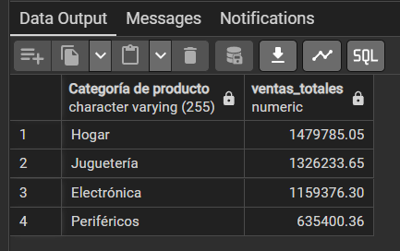
Query 1: Ventas totales por categoría de producto
Código
Output

Slide 3
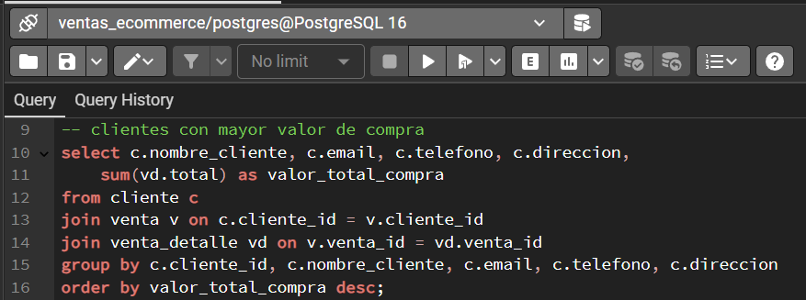
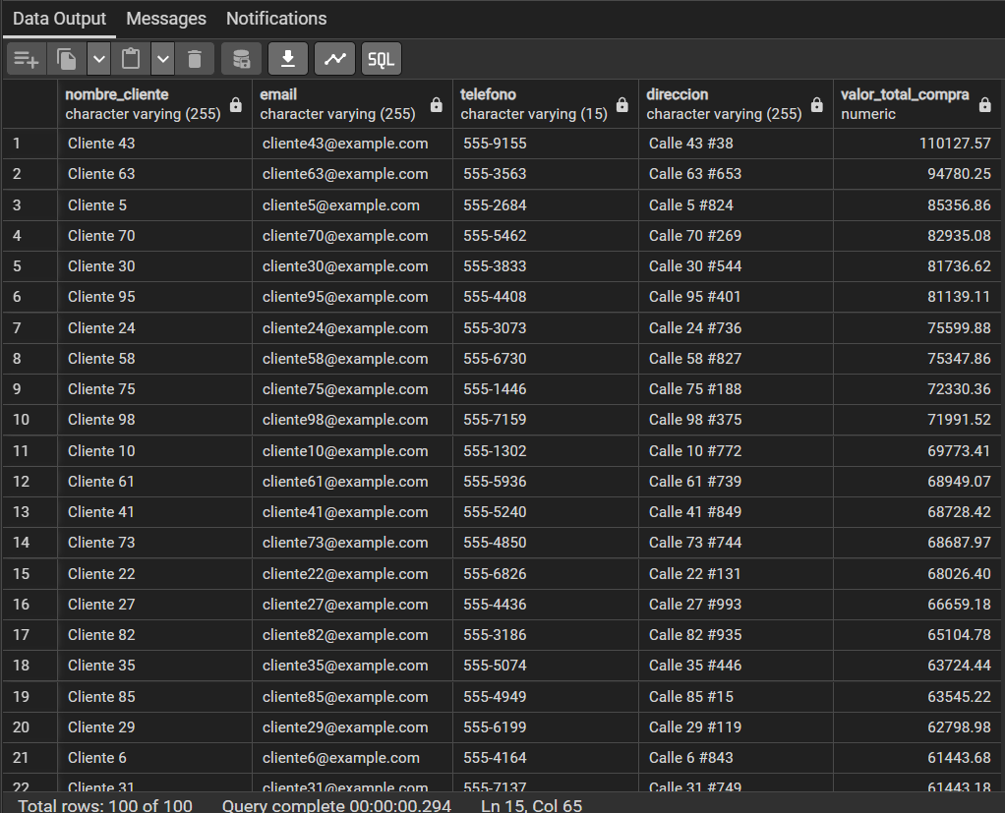
Query 2: Clientes con mayor valor de compra
Código
Output

Slide 4
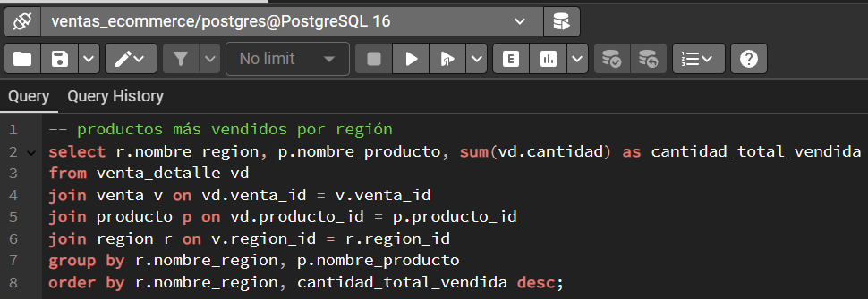
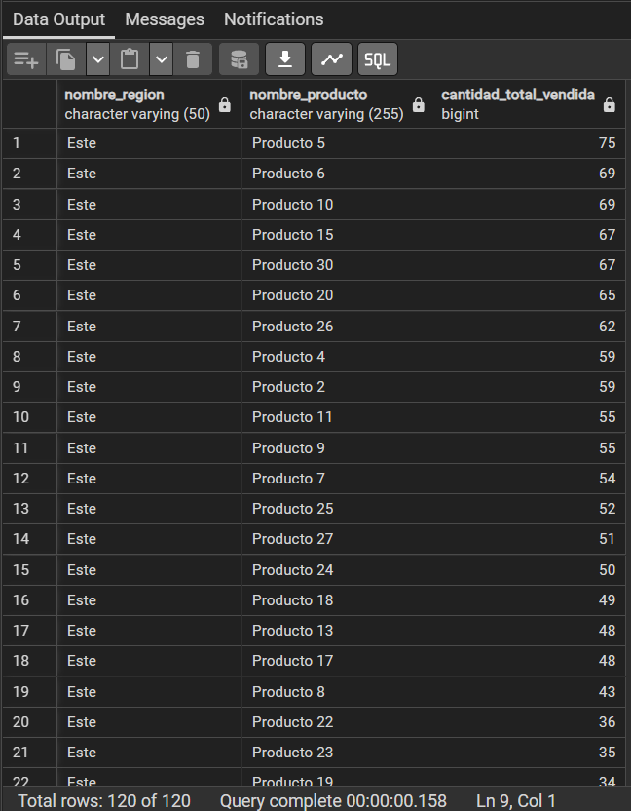
Query 3: Productos más vendidos por región
Código
Output

Slide 5
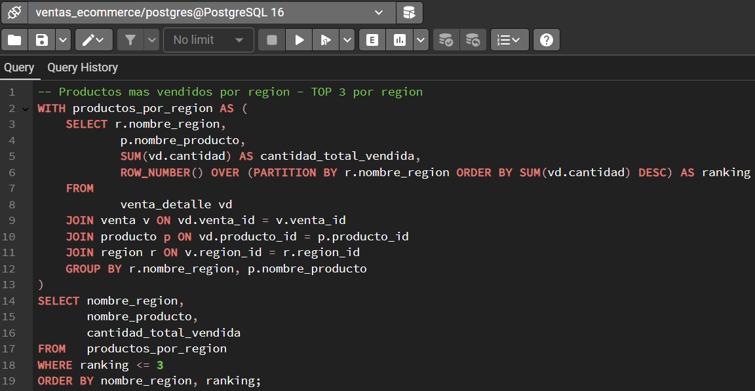
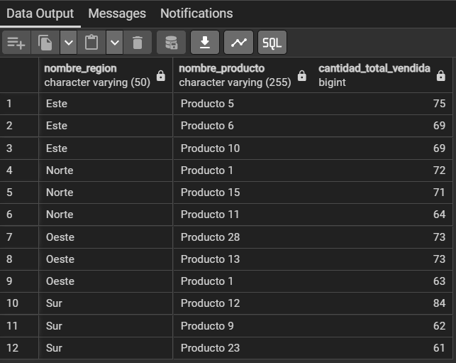
Query 4: Productos mas vendidos por región - TOP 3 por región
Código
Output

